Slide 1
Мы помним!
Выполнил: Магомедов Магомед Камалудинович, ученик 7 класса
МОУ СОШ №16 села Томузловского Будённовского района
Ставропольского края
Сетевой преподаватель: Карабельникова Наталья Викторовна
Notes:
Шаблон презентации автор: Ранько Елена Алексеевна
учитель начальных классов
МАОУ лицей №21
г. Иваново
Сайт: http://elenaranko.ucoz.ru/

Slide 2
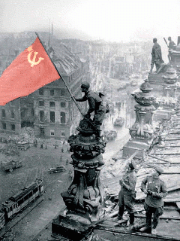
Говорю «Спасибо!» деду, От души благодарю За Отчизну, за Победу, За отвагу там, в бою! В сорок пятом этот праздник Стал великим для всех нас С болью в сердце вспоминаем О войне мы и сейчас! Ветераны! Поздравляем, Это праздник всей страны! Праздник ваш — 9 мая! Наша гордость — это ВЫ!

Slide 3
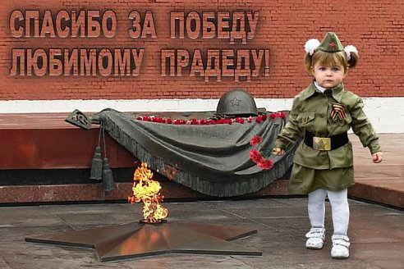
Я к тебе на майские приеду, молча сяду на скамейку и шепну: "Здравствуй, дед... Спасибо за Победу. ... За меня, ... за нас, ... за тишину."

Slide 4
Я хочу, чтоб все смеялись,
Чтоб мечты всегда сбывались,
С Днем Победы!
Чтобы детям снились радостные сны,
Чтобы утро добрым было,
Чтобы мама не грустила,
Чтобы в мире больше не было войны!
С Днем Победы!

Slide 5
Мы помним!
Ветерана поздравляю, Счастья в этот день желаю. Будет пусть в душе покой, Вашей славой боевой
Пусть гордится вся страна – Ведь бесценная она. На забудем подвиг ваш, Под победный славный марш.

